Slide 1
기본 변수
Let : 변수를 선언하고 재할당도 가능 언제든 값을 바꿀 수 있음
Const : 변수에 한번 값을 할당하면 다시 값을 바꿀 수 없음
Var : let의 옛날 버전. Let과 작동원리는 같으나 호이스팅과 같은 문제가 있음
Console.log() : 정보를 출력할때 쓰는 함수(printf랑 같음)
= : 오른쪽에 있는 값을 왼쪽에 넣는다
“”안에 있는 문자는 string취급
Const color = “pink”
Color = “black”
Console.log(color) 결과 : 에러
Let color = “pink”
Color = “black”
Console.log(color) 결과 : black
----------------------------------------
Let color =“pink”
Let color = “black”
Console.log(color) 결과 : 에러
Let password = “123”+1
Console.log(password) 결과 : 1231
---------------------------------------
Let password = 123 +1
Console.log(password) 결과 : 124

Slide 2
호이스팅개념
var let의 차이
const 상수 :변하고 싶지 않은 값들을 넣어줌
const id = "creative :: about"
const password =" 990503"
이 때 password 값을 바꿔주면 에러 발생
그렇다면 var와 let
var가 먼저 나옴
es6라고 자바스크립트가 업데이트하면서 let이 나옴
자바스크립트 언어는 먼저 자바스크립트 엔진이 먼저 나와서 변수를 한번 조사한 후
첫 줄 부터 읽음 즉 "선언된 변수와 함수를 가져가서 메모리에 기억을 해둠"
여기서 a라는 변수를 불렀을때 자바스크립트 엔진이 미리 기억을 해둔 메모리에서
아! a 나와봐 해서 불르는게 호이스팅 개념
호이스팅=> 함수가 실행되기전에 안에 있는 변수들을 범위의 최상단으로 끌어
올리는것
console.log(a)
var a=1
console.log(a)
보통 언어에서는 에러감
출력값
undefined
1
console.log(a)
a=1
var a
console.log(a)
위와 동일한 출력값이 나옴
var는 전역변수와 지역변수의 개념이 확실하지 않음
전역변수: 블럭 밖에서 선언을 한 어디서든 쓰일 수 있는 변수

Slide 3
var a=2 #전역변수
function foo() {
var b=1 # 지역변수
}
console.log(b) => 에러
----------------------------------------------
for(var i =1; i<5; i++){
console.log(i)
)
console.log(i)
여기서는 정상 출력 var같은 경우는 함수만 지역변수로 호이스팅되고
나머지는 다 전역변수로 올려버림
var a =1
console.log(a)
var a =2
console.log(a)
정상 출력 변수가 중복되면 원래 안돼....
-----------------------------------------------
하지만 let을 사용하면 호이스팅 문제가 해결이됩니다.
Temporal Death Zone(TDZ)
console.log(a)
let a=1
console.log(a)
let은 이렇게 받아들여요 a가 선언된건 알겠어 근데 a 선언문이 나오기 전까진
너는 a에 접근할 수 없어 일시적으로 너는 죽은 zone
헤이 우리는 tdz이기 때문에 a에 접근할 수 없어

Slide 4
배열(관련있는 데이터들을 하나로 묶어서 하나의 변수 아래에 저장하는 것)
배열이름.pop() : 배열 끝에있는 아이템을 제거, 그 아이템값을 리턴
배열이름. push(‘아이템’): 배열 끝에 아이템 추가, 배열의 최종 길이 리턴
배열이름. includes(‘아이템’): 배열에 아이템이 포함되어있으면 true리턴 아니면 false 리턴
배열이름. indexOf(‘아이템’): 아이템의 인덱스 번호를 리턴
배열이름. slice(시작점, 끝점 인덱스 번호): 시작점~끝점(미포함) 까지 배열을 복사해서 리턴
배열이름. splice(시작점 인덱스 번호,개수): 시작점부터 개수만큼 실제 배열에서 아이템 제거
배열이름. length : 배열 함수는 아니지만 배열의 크기를 리턴해주는 속성
Let array = [“apple”, “banan”, “mango”] //
Console.log(array[0]) 결과 : apple
--------------------------------------------------
Array[1] = “grape”
Console.log(array) 결과 : [“apple”, “grape”, “mango”]
-------------------------------------------------------------
Let array = [“apple”, “banana”, “mango”]
Console.log(array.length) 결과 : 3

Slide 5
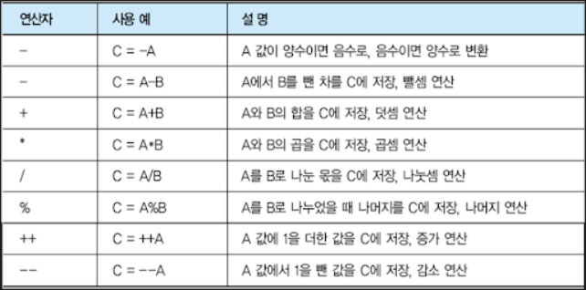
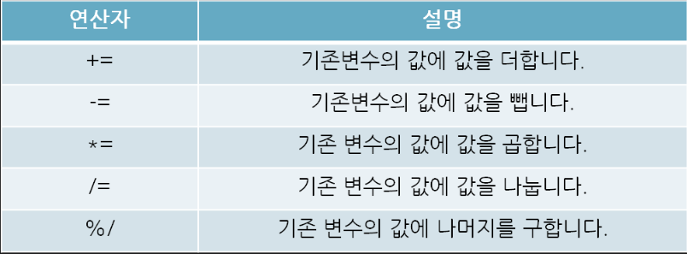
자료형
String: 문자열 타입.””큰따옴표나 ‘＇작은따옴표 안에 들어가 있는 값을 string타입이라고 한다.
숫자 : 숫자타입. 양수, 음수, 소수 다 숫자 타입
Boolean : 논리 연산에 많이 쓰이는 타입으로 true, false 단 두개의 값만 있다.
그 외 : 배열, 객체 등…
단축된 연산자
기본연산자

Slide 6
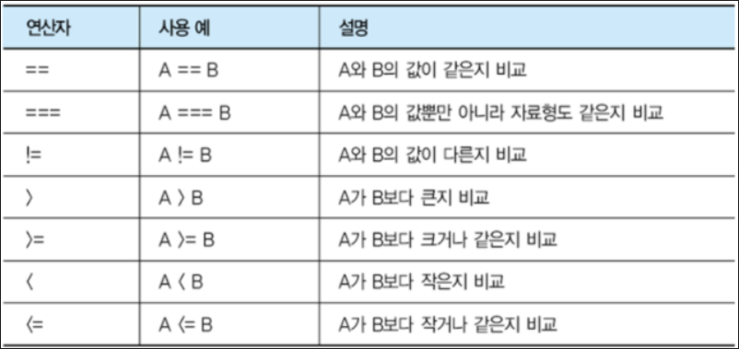
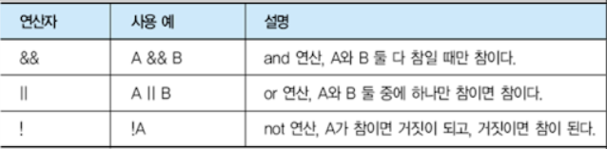
관계연산자
논리 연산자

Slide 7
증가연산
Let a =14
a++ // a= a+1과 같다
Console.log(a) 연산결과 : 2
감소연산
Let b = 2
B-- // b=b-1과 같다
Console.log(b) 연산결과 : 1
단축된 연산자
Let c =1
C+3 // c=c+3을 줄여서 표현한 것이다
Console.log(c) 연산결과 : 4
Let d =3
d=-=2 // d=d-2를 줄여서 표현한 것이다
Console.log(d) 연산결과 : 1
NOT 연산자 : 어떤값의 반대되는 값을 반환 true 면 false를, false면 true를 반환
Let f = true
Console.log(!f) 연산결과 : false
같다라는 표현은 ==
Let x = 2
Let y = 2 console.log(x==y) 연산결과 : true
다르다라는 표현은 !=
Console.log(x!=y) 연산결과

Slide 8
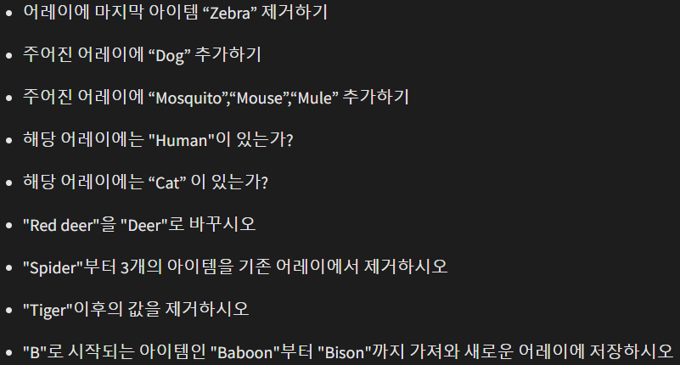
1주차 숙제
Let animals=[“Aardvark”, “Albareoss”, “Aligator”, “Alpaca”, “Ant”, “Ape”, “armadillo”, “Donkey”, “Baboon”, “Tiger”, “Barracuda”, “Bat”, “Bear”, “spider”, “Bee”, “Bison”, “Cat”, “Red dear”, “Cattle”, “Zebra”]

Slide 9
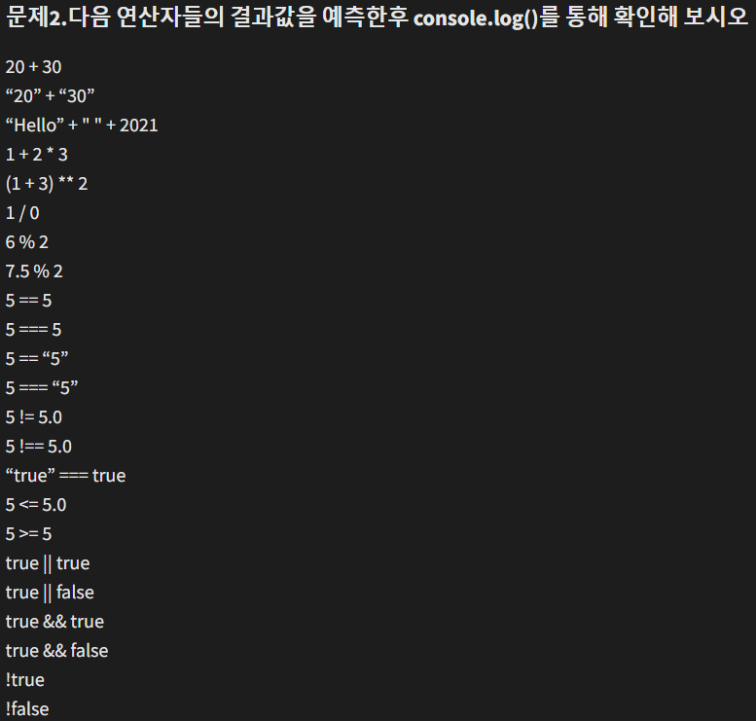
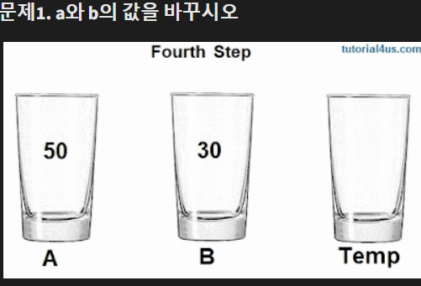
1주차 숙제

